Slide 1

AFINAL ...
COMO FUNCIONA
SISTEMA DE CADASTRO DE AMIGOS ?
LOGIN E CRUD DESCOMPLICADOS
Gerencie amizades com segurança e praticidade.

Slide 2







OBJETIVO DO
SISTEMA
CRIAR
Gerenciar amigos com segurança e praticidade
LER
ATUALIZAR
Login simples e seguro para acesso controlado
EXCLUIR
CRUD para manter a lista de amigos sempre atualizada
BIBLIOTECA DOS AMIGOS

Slide 3



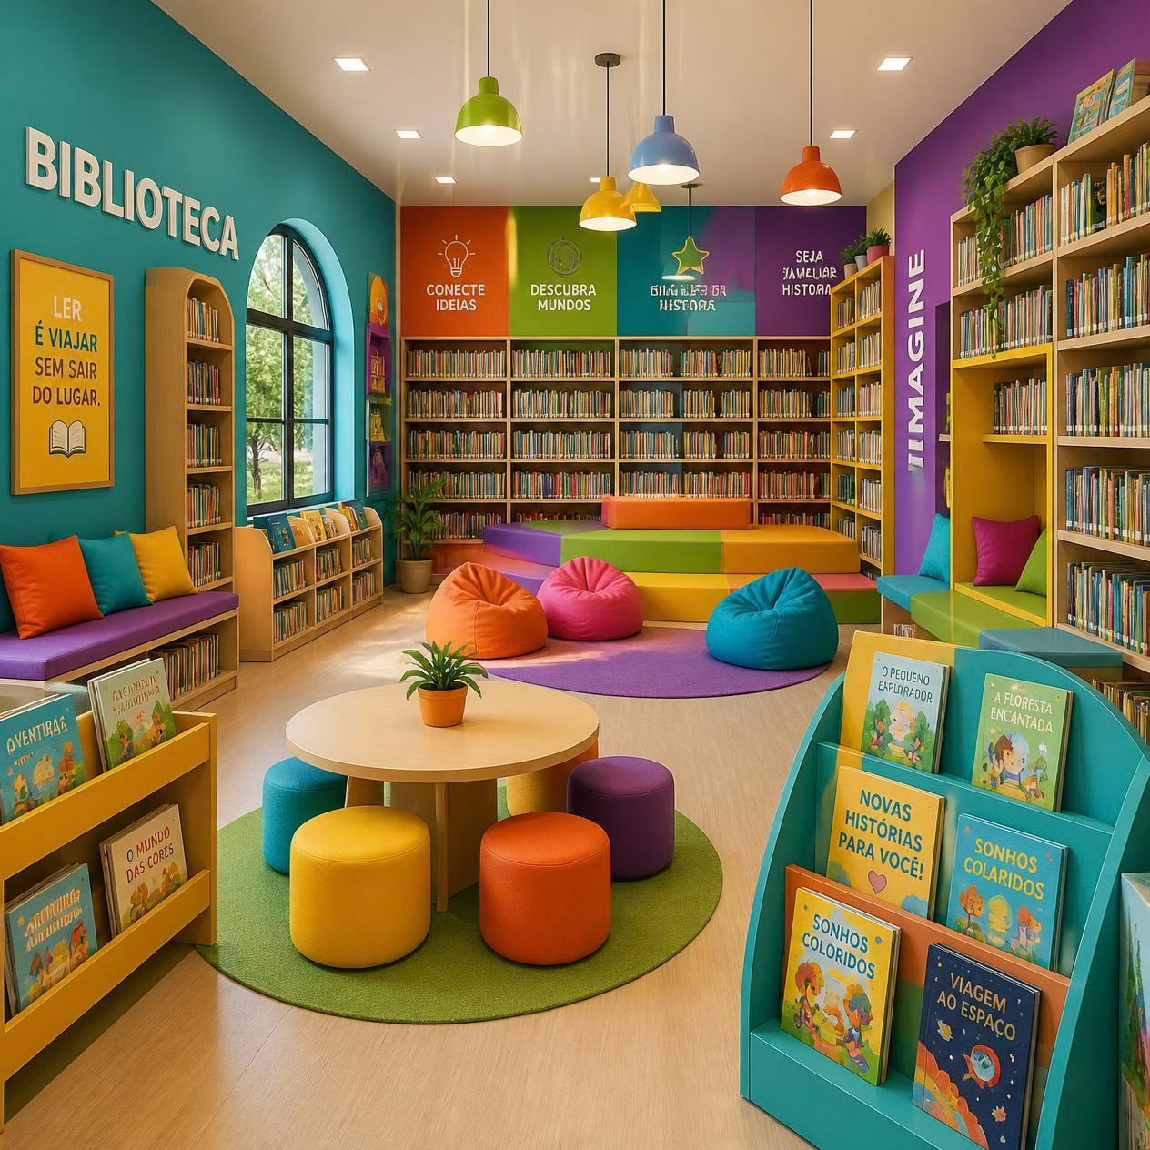



COMO FUNCIONA
O LOGIN?
01
criação segura
das credenciais
02
verificação dos dados
para garantir validade
03
autenticação que
libera o acesso
04
sessão segura
para uso do sistema

Slide 4

















FUNÇÕES DO CRUD
NA BIBLIOTECA
DOS AMIGOS
Cada amigo é como um livro no nosso catálogo.
CREATE
READ
UPDATE
DELETE
cadastrar um novo amigo
consultar amigos cadastrados
atualizar dados de amigo
remover amigo da lista
adicionar um novo livro ao catálogo
consultar os livros disponíveis
atualizar as informações do livro
retirar o livro do catálogo

Slide 5













PASSO A PASSO
PRÁTICO DO CRUD
CRIAR
LER
ATUALIZAR
EXCLUIR
Cadastro rápido dos amigos com as informações essenciais.
Visualize todos os amigos cadastrados em uma lista clara.
Edite os dados do amigo e confirme as alterações.
Remova um amigo com segurança após alerta de confirmação.
VÍDEOS PRÁTICOS
Veja o fluxo completo em ação: login, cadastro, edição e exclusão explicados na prática.

Slide 6








01
Desenvolvimento front-end e back-end integrados
HABILIDADES
02
Manipulação e persistência de dados em banco
TÉCNICAS DESENVOLVIDAS
03
Autenticação e segurança no login
04
Validação e tratamento de erros
As competências que fortalecem o Sistema de Cadastro de Amigos da Gabi.
05
Uso de APIs e rotas RESTful
Colaboração e documentação técnica clara
06

Slide 7







PRINCIPAIS
APRENDIZADOS
& ENCERRAMENTO
Domínio do fluxo completo
login e crud funcionando juntos com segurança.
Dados protegidos e confiáveis
validações garantem consistência e segurança.
Gestão com autonomia
criar, ler, atualizar e excluir com liberdade.
PRÓXIMOS PASSOS
Explorar novos recursos e aprofundar conhecimentos.
Aprendizado que faz sentido
a analogia da biblioteca tornou tudo mais claro.

